Slide 1
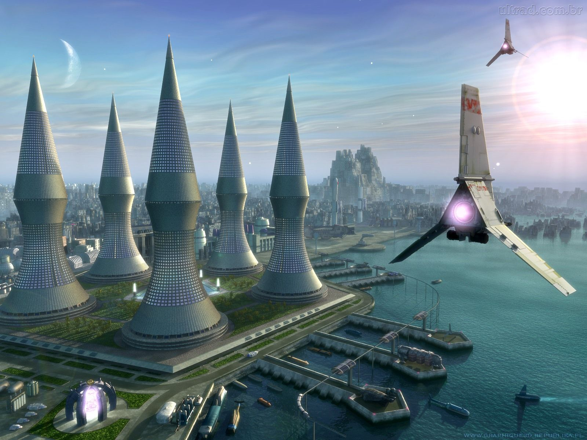
Sonhando Com o Futuro
Pastoral Estudantil - APV
Pr. Fábio Moreno
Notes:
www.4tons.com
Pr. Marcelo Augusto de Carvalho

Slide 2

Você já sonhou com o futuro?
Notes:
Existe uma certa curiosidade em saber como será o futuro, pessoas chegam até consultar cartomantes, buzios, tarohs, em busca de saber o futuro. Eu sempre quis ter uma máquina do tempo tanto pra vivenciar as mais famosas historias do passado quanto saber como será o futuro.

Slide 3
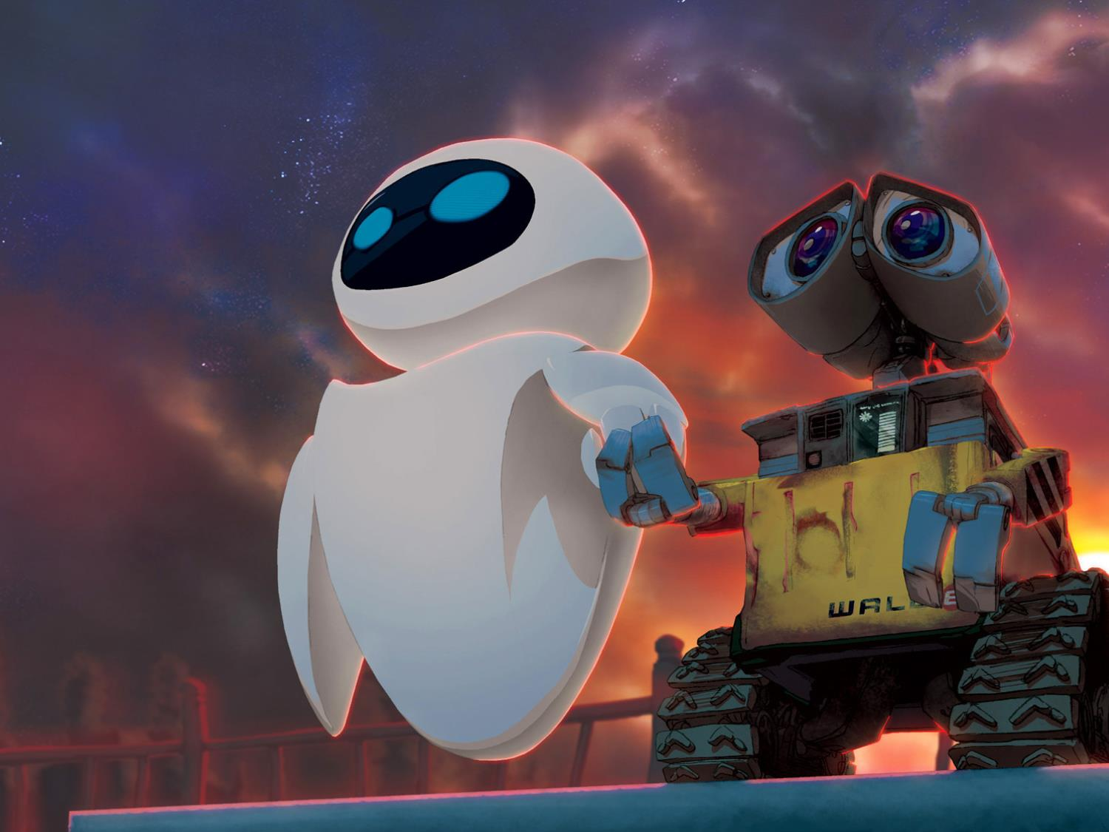
Filmes
Notes:
Muitos filmes já foram lançados especulando o futuro... Um deles o filme “de Volta para o Futuro” (explico um pouquinho sobre o filme)...Mas um dia eu tive uma visão do futuro...é sério.

Slide 4
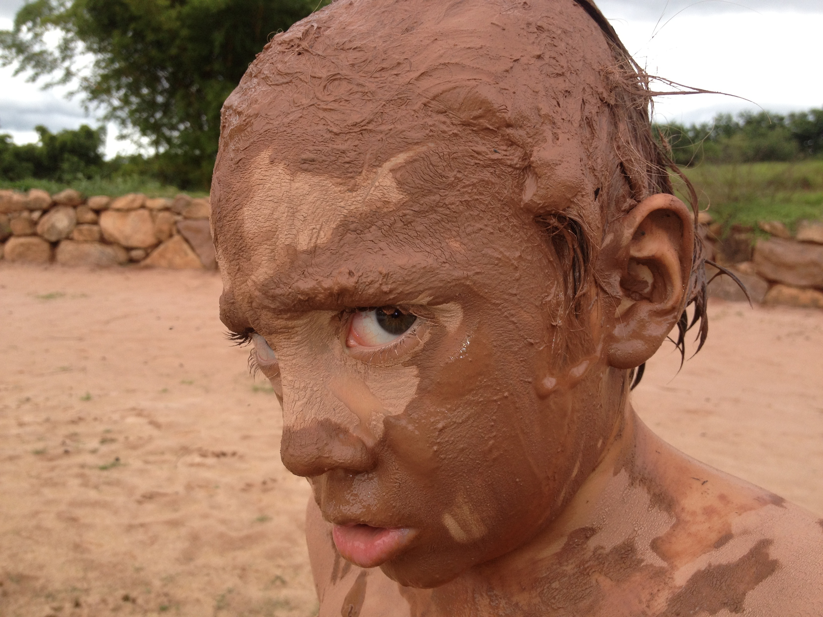
Certeza do Futuro
Notes:
Aqui Digo que eu já tive uma visão do futuro. Conto uma história de uma travessura...onde depois de ter tomado banho eu e meu irmão fomos a rua de cima que não era asfaltada bincar de guerra de barro...neste momento tive uma “visão do futuro” vi uma mulher com um pedaço de mangueira na mão, no meio da rua com o dedo indicador apontado pra minha casa... Na volta pra casa lá estava a tal mulher (minha mãe)...foi dia de surra como visto anteriormente na “visão” que me fora concedida.
Algumas situções são previsiveis.

Slide 5
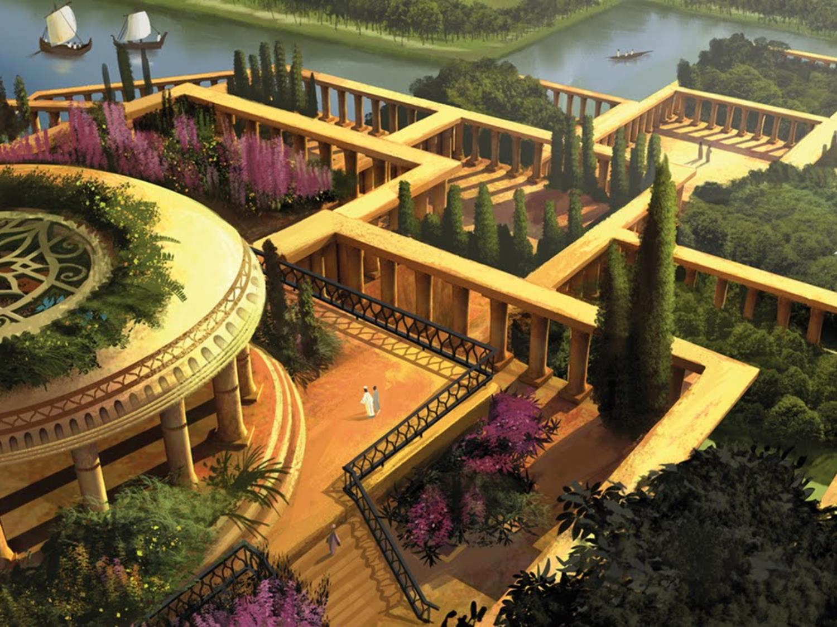
603 aC
Notes:
Era o ano 603 aC. Em Babilônia, um dos maiores impérios que já existiu na face da Terra. Este Reino era o mais importante e famoso de sua época, uma potencia. Ali seu Rei teve um sonho.

Slide 6
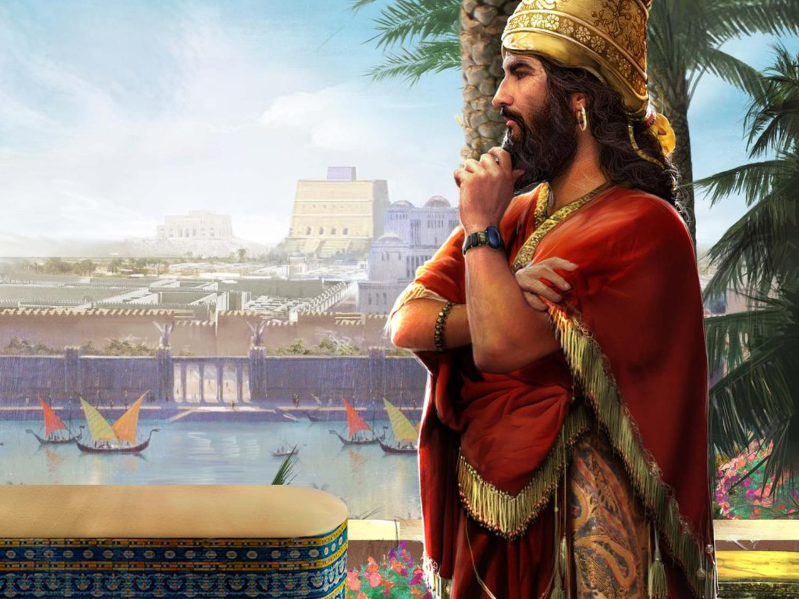
Nabucodonosor
Notes:
Seu nome era Nabucodonosor. Ao final do sonho o Rei acorda e ficou perturbado com o que viu. Mandar chamar todos os adivinhos e magos de seu Reino, para poder dar a interpretação do sonho. Mas o rei muito esperto, não querendo ser enganado, ordenou que descobrissem o sonho para então lhe dar a interpretação, já que eram adivinhos. Evidentemente ninguém conseguiu, o Rei manda matar todos eles. Um Jovem de confiança do Rei, que não sabia de nada o que estava acontecendo, quando descobriu foi ter com o Rei, pediu um tempo, disse que ia buscar o seu Deus, a fim de dar ao Rei a interpretação do sonho.
E isto aconteceu.

Slide 7
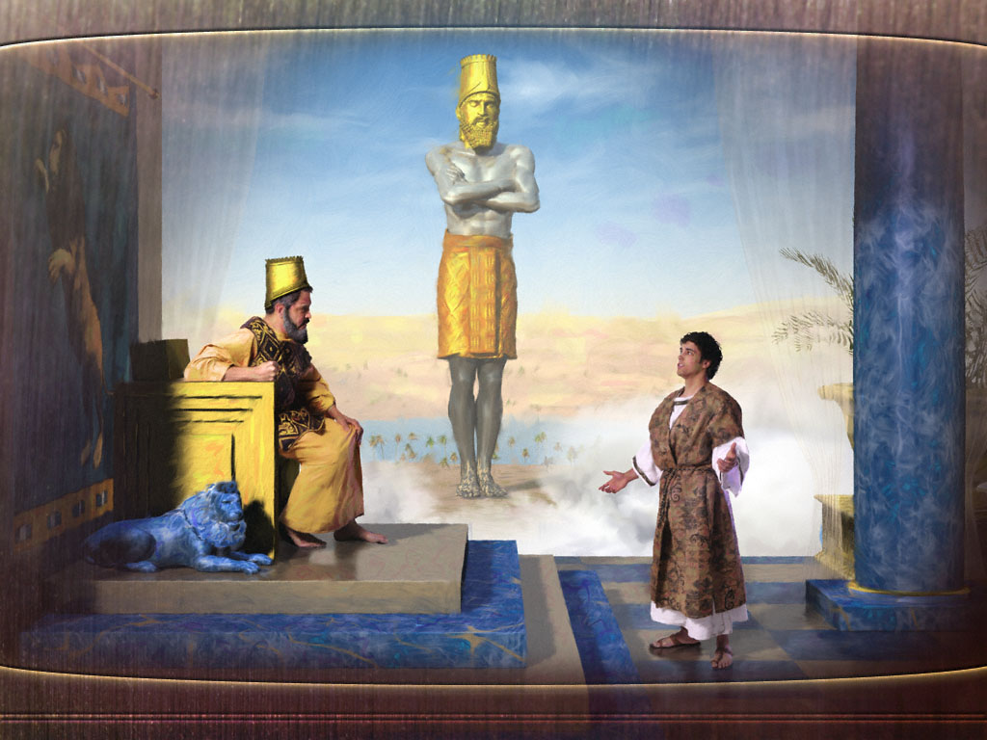
O Sonho do Rei
Notes:
Mas com o que afinal Nabucodonosor havia sonhado?

Slide 8
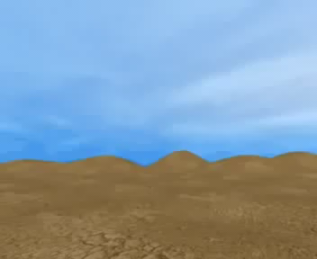
J!
Notes:
Ler Dn 2:29;31-35;

Slide 9
A Interpretação

Slide 10
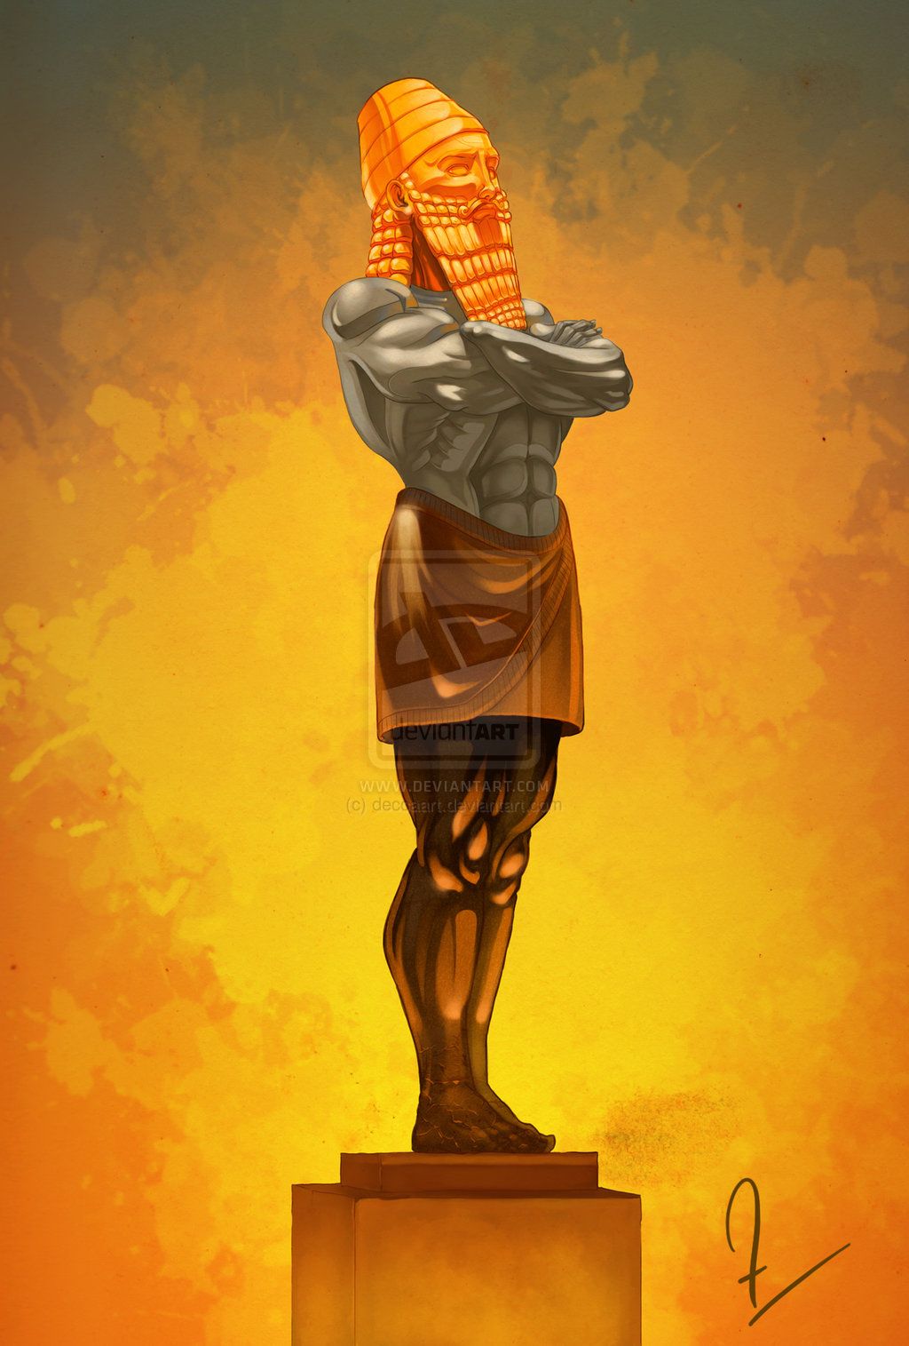
Notes:
Dn 2:37-45
O capitulo sete de Daniel também fala destes reinos. Entretanto, o mais interessante é que a história confirma estes dados.

Slide 11
Babilônia – 605 aC
Notes:
Seguindo...
A cabeça é Babilônia, que iniciou seu reinado como império mundial em 605 AC.
Mas como descrito na Bíblia, não duraria para sempre. Passado alguns anos um outro Reino dominou Babilônia e tomou o seu poder e lugar no cenário mundial.

Slide 12
Babilônia – 605 aC
Medo-Pérsia – 539 aC

Slide 13
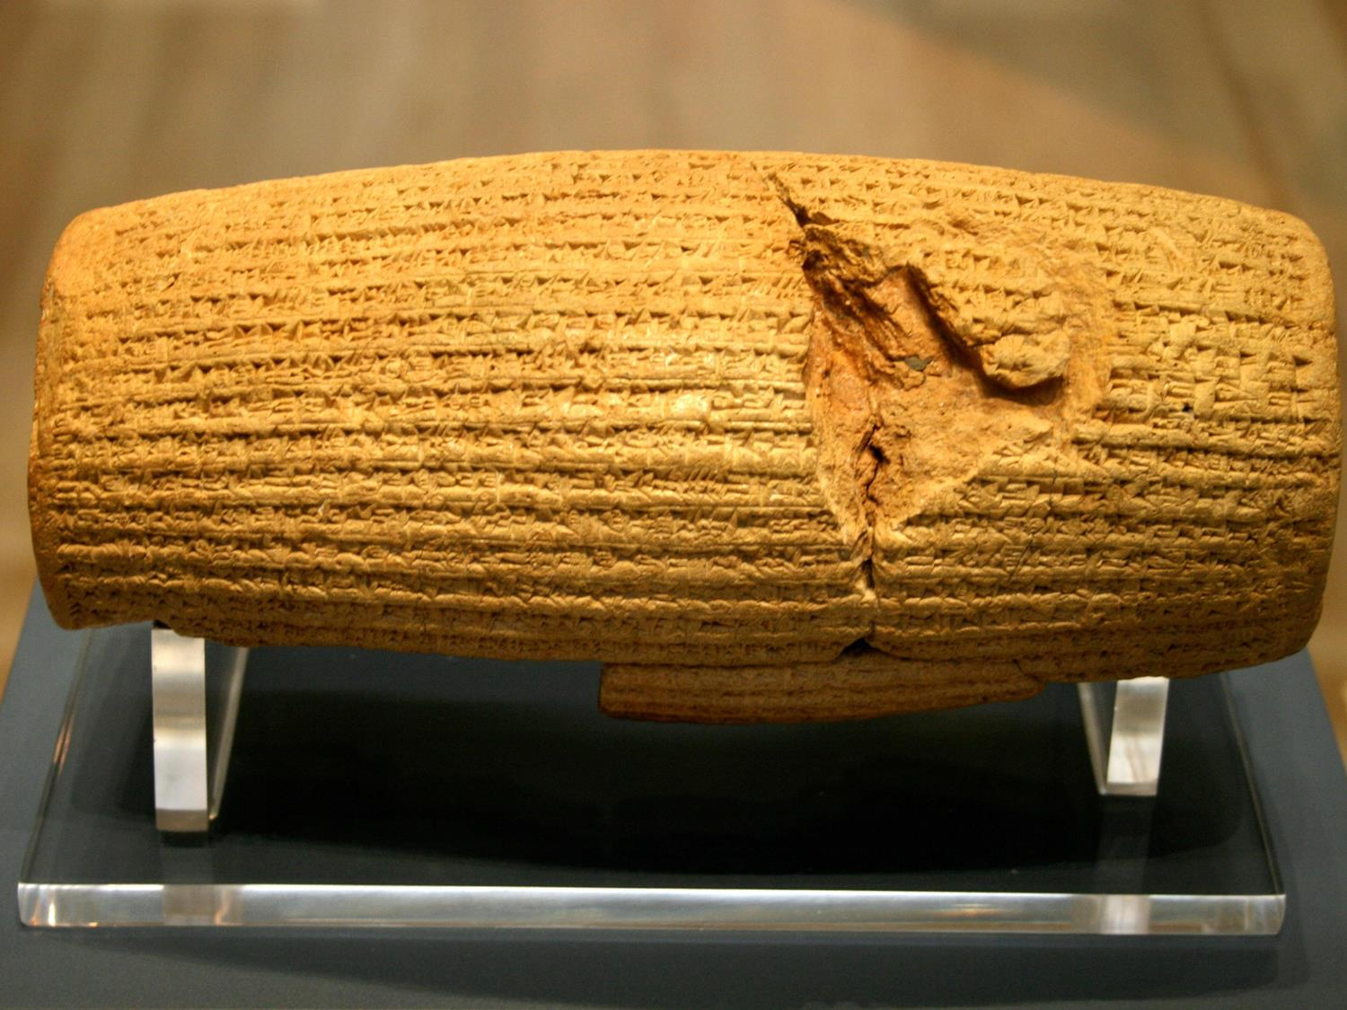
Cilindro de Ciro
Museu Britânico
Notes:
Este artefato arqueológico conhecido como “Cilindro de Ciro” . Ele descreve a conquista sobre Babilônia no 6º sec. AC pelo imperio Medo-Persa como descrito no capitulo 5 de Daniel

Slide 14
Babilônia – 605 aC
Medo-Pérsia – 539 aC
Grécia – 331 aC

Slide 15
Babilônia – 605 aC
Medo-Pérsia – 539 aC
Grécia – 331 aC
Roma – 168 aC

Slide 16
Babilônia – 605 aC
Medo-Pérsia – 539 aC
Grécia – 331 aC
Roma – 168 aC
Reino Dividido – 476 DC
Notes:
A biblia menciona sobre um reino dividido, simbolizado pela mistura do barro e ferro.

Slide 17
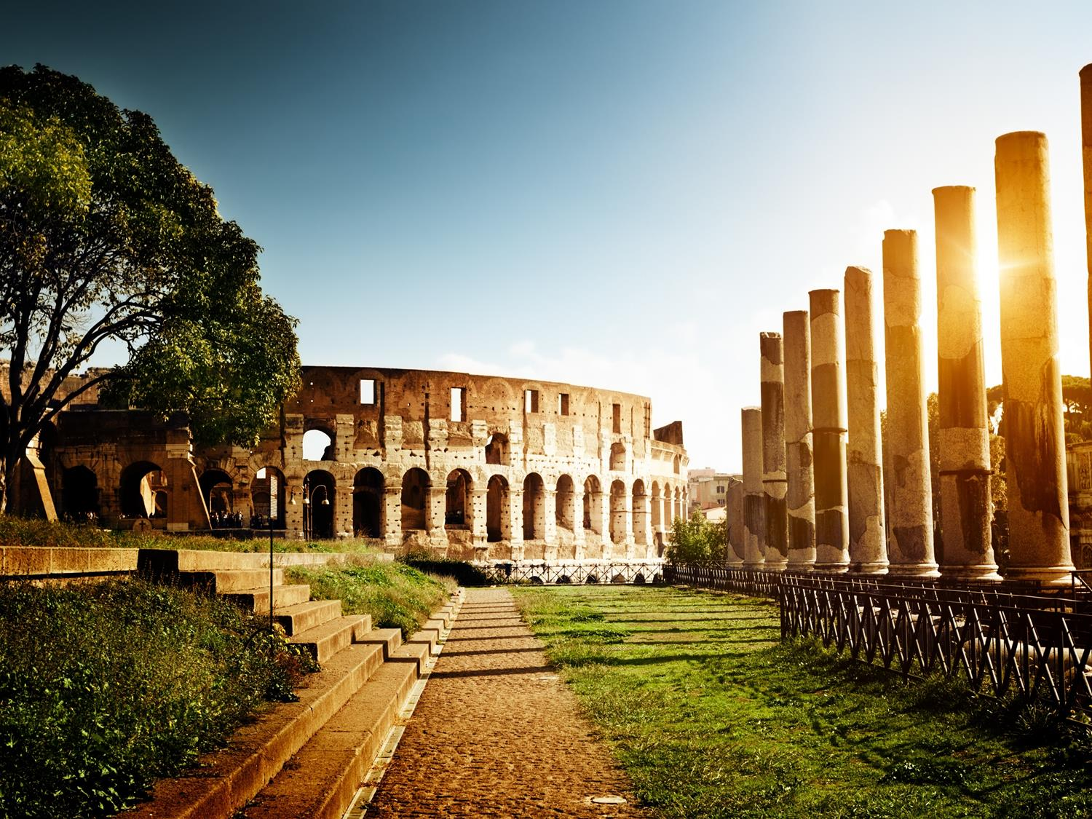
Francos = França
Anglos-Saxões = Inglaterra
Germanos = Alemanha
Suevos = Portugal
Visigodos = Espanha
Burgundos = Suiça
Lombardos = Italia
Vândalos = +
Herolos = +
Ostrogodos = +

Slide 18
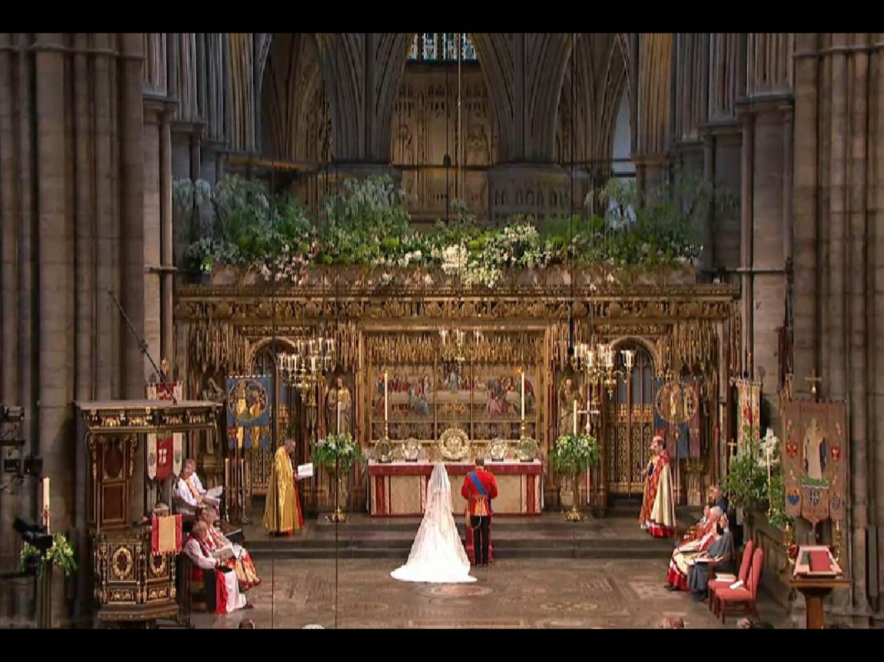
“...misturar-se-ão mediante casamento, mas não se ligarão um ao outro...”
Dn 2:43
Notes:
Os Reinos estão divididos até hoje, embora tenha existido muitas tentativas de uni-los como um império novamente, todos os esforços foram em vão.
E nos dias destes reinos divididos....

Slide 19
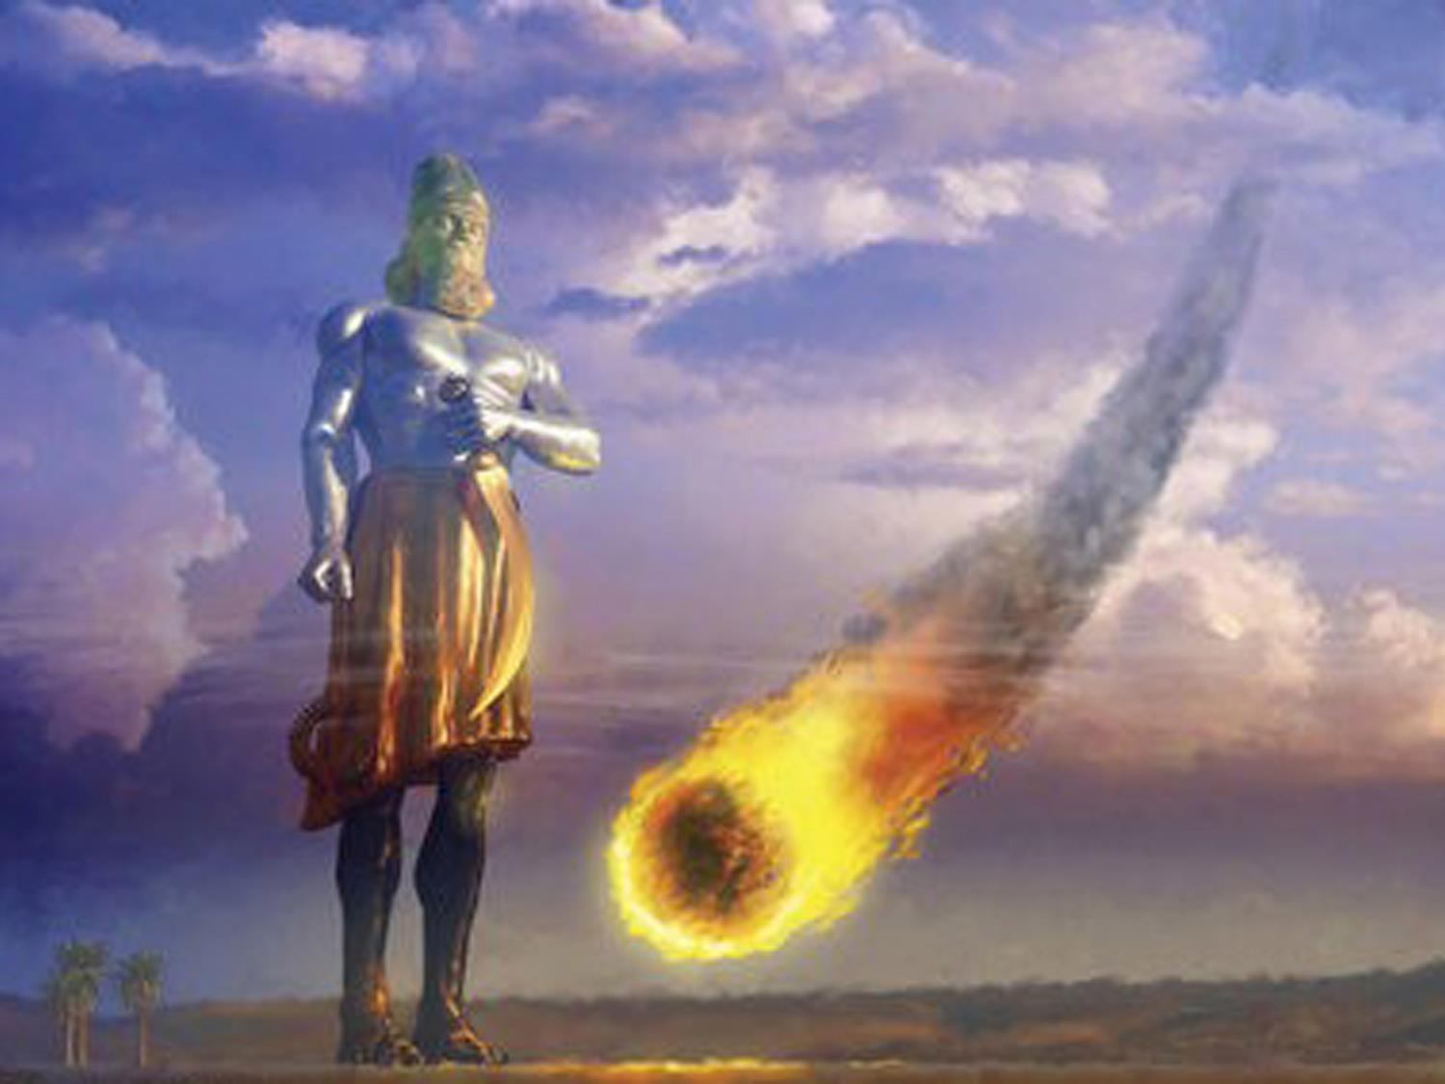
A Pedra
Notes:
...Viria a Pedra, destruiria tudo e um Reino novo se levantaria, essa pedra viria do Céu, sem auxilio de mãos humanas. Este reino que levantaria seria diferente de qualquer outro reino que já existiu e seria eterno, pois Deus é quem levantaria este reino.
Estudando a história constatamos que Babilônia veio e já foi, medo-persa veio e já foi, a O império Grego também, e Roma não foi diferente. Hoje vivemos nos dias do império dividido.

Slide 20

Passado x Futuro
Notes:
Mas o que impressiona é que tudo o Deus revelou a Daniel aconteceu. A bíblia não errou em um só ponto sequer.
O passado, a história, tem mostrado evidencias de que o relato bíblico é verdadeiro.
“Tá pastor e o que isso tem haver comigo?”
A resposta é TUDO.
Pois se tudo o que a bíblia disse se cumpriu até agora de maneira fiel, tudo indica que o que ainda não se cumpriu será cumprido.
Portanto:
1º Se você ainda tem alguma dúvida, há evidencias suficientes para você fazer uma reavaliação, e ver se não compensa acreditar no que a bíblia diz. Rever seus conceitos e receber o Reino que Deus está preparando para aqueles que o aceitarem.
2º Se você está perdendo as esperanças diante dos problemas, das provações, das circunstancias, não desanime! O que Ele prometeu, vai cumprir.
Tudo indica que falta muito pouco para a Pedra chegar, ou seja, falta pouco pra não haver mais dor, sofrimento, perdas, doenças, problemas. As profecias já cumpridas estão lá para fortalecer nossa fé e esperança num Deus único e que tem um plano de amor e paz pra mim e pra vc.
Abra seu coração deixa Deus se revelar a você e Confie nEle.

Slide 21

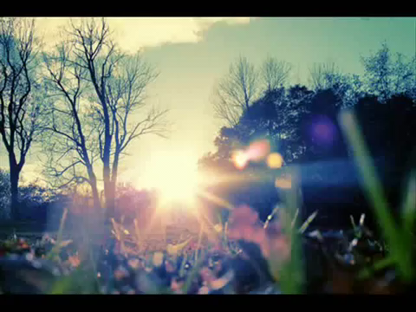
Boa Semana
Notes:
...quando estiver terminado a oração final...um pouco antes de dizer amém...com o passador e passo pra esta tela e deixo a musica rolar.

